Slide 1
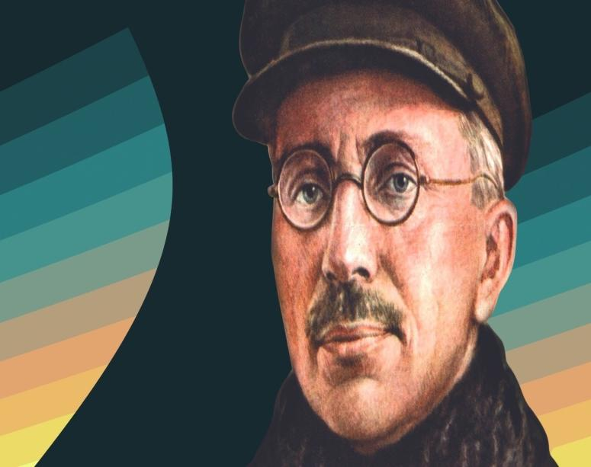
Антон Семенович Макаренко Воспитание детского коллектива через игру и трудовую деятельность
«Воспитание детей это большое, серьезное и страшно ответственное дело.»

Slide 2
Принципы педагогики Макаренко
- Доверие к детям;
- Коллективное воспитание;
- Самоуправление;
- Труд и практическая деятельность.

Slide 3
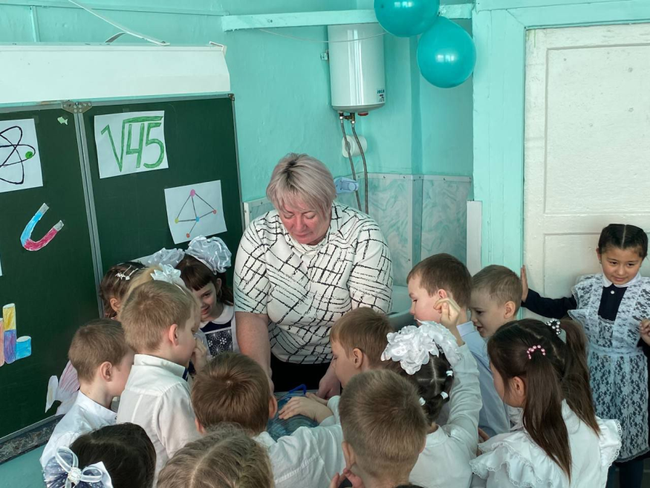
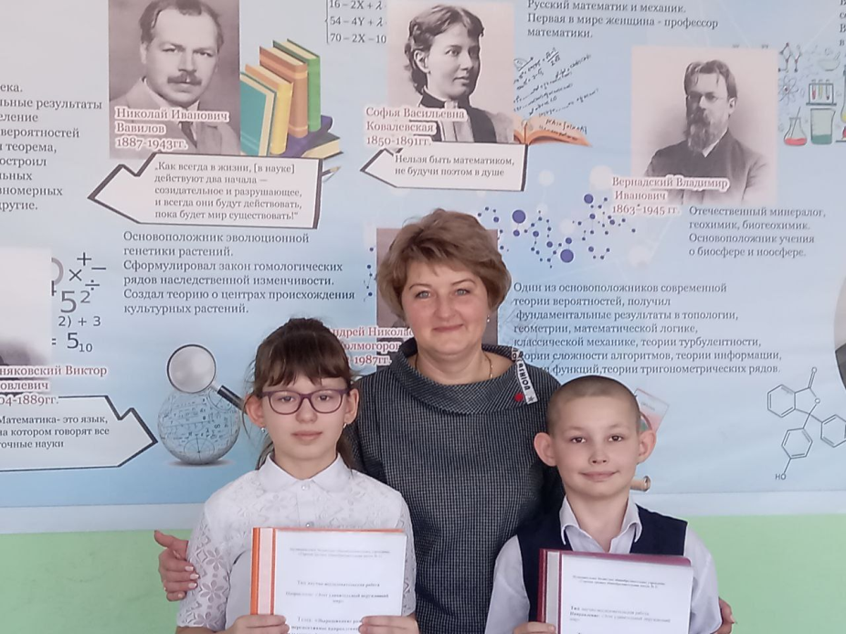
Учитель в детском коллективе выступает в роли наставника и организатора.

Slide 4
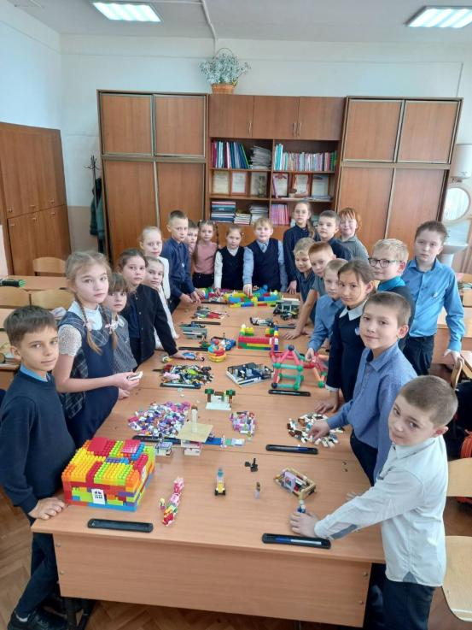
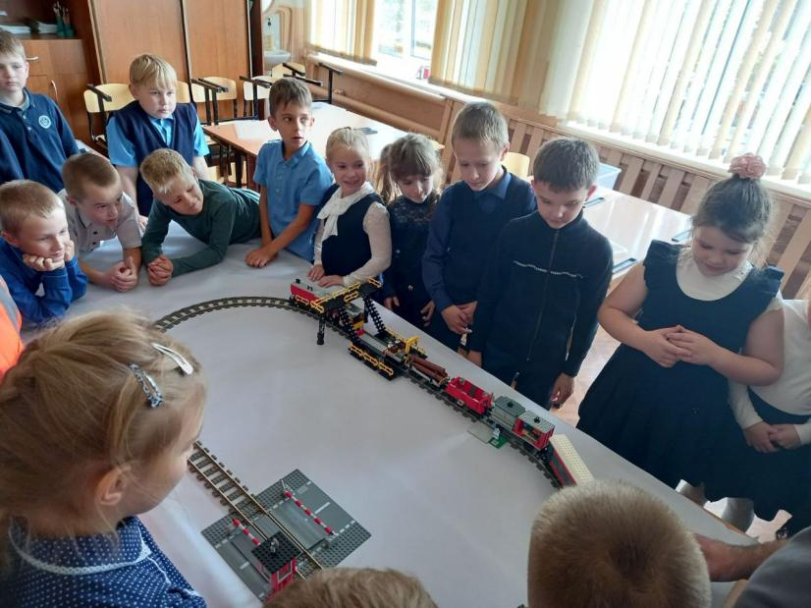
Квинтэссенцией методики системы воспитания, по Макаренко, является идея воспитательного коллектива.

Slide 5
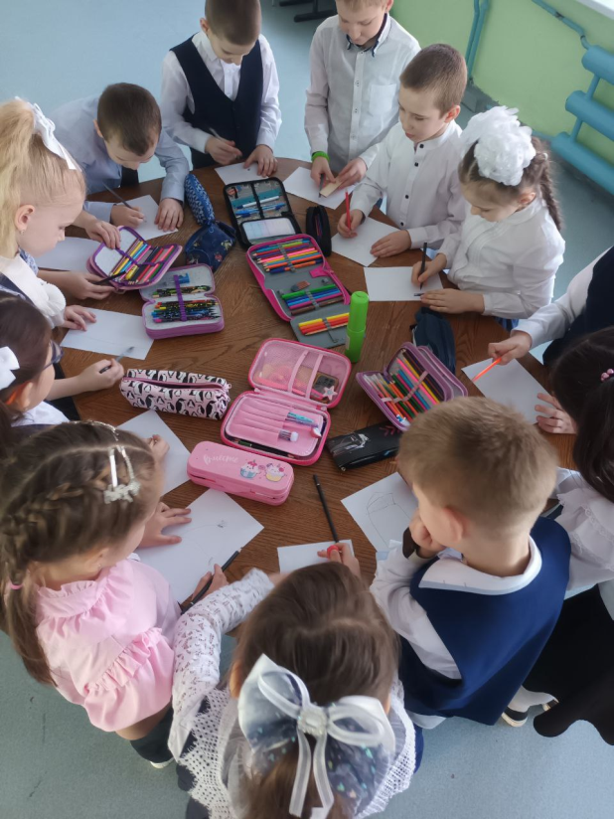
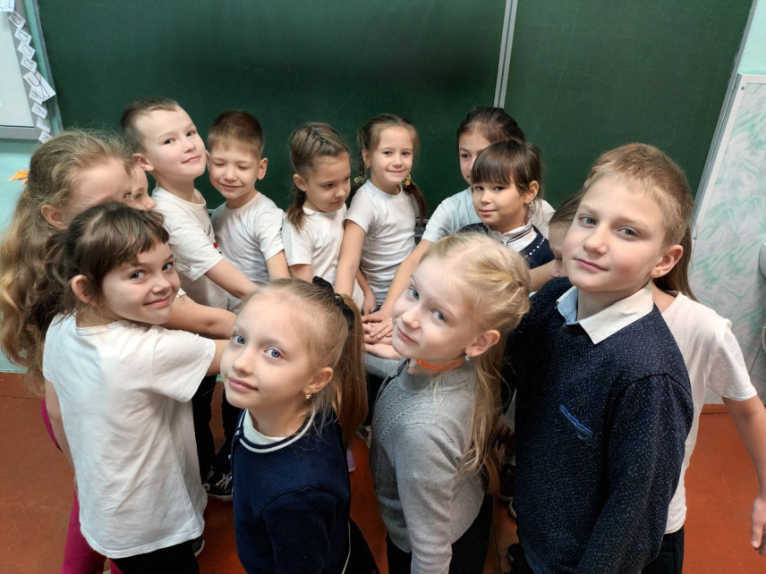
Система воспитания Антона Семеновича самая демократичная.

Slide 6
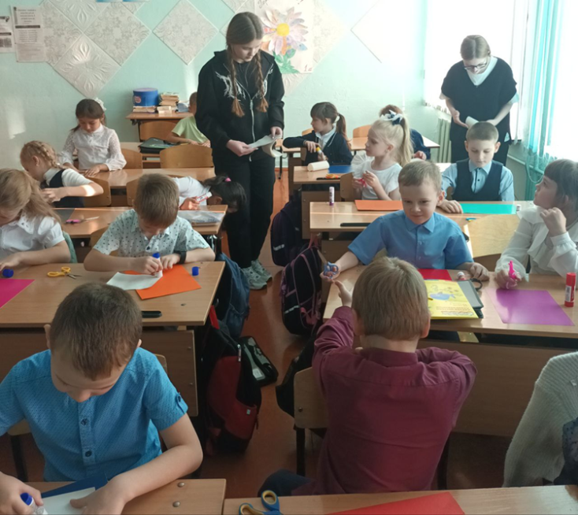
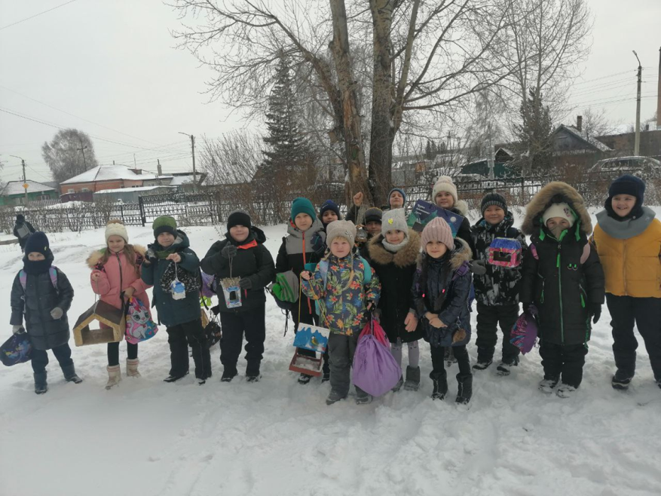
Большое внимание в воспитании несовершеннолетних А.С. Макаренко уделял игре и труду.

Slide 7
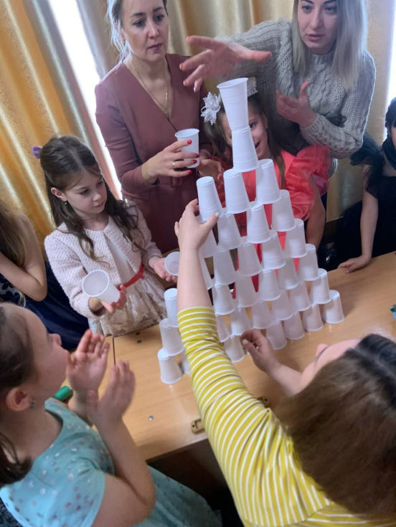
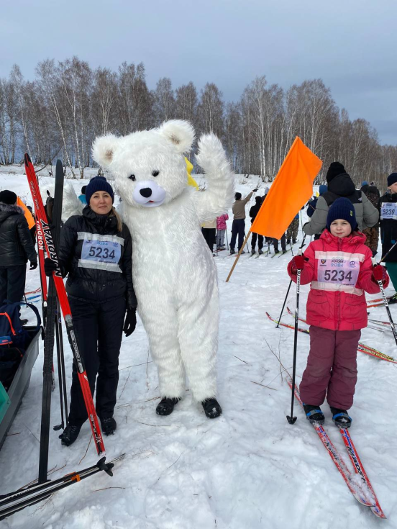
А.С. Макаренко утверждал, что в воспитательном процессе, кроме игр, должен присутствовать труд. Особенно важно трудовое воспитание в семье.

Slide 9
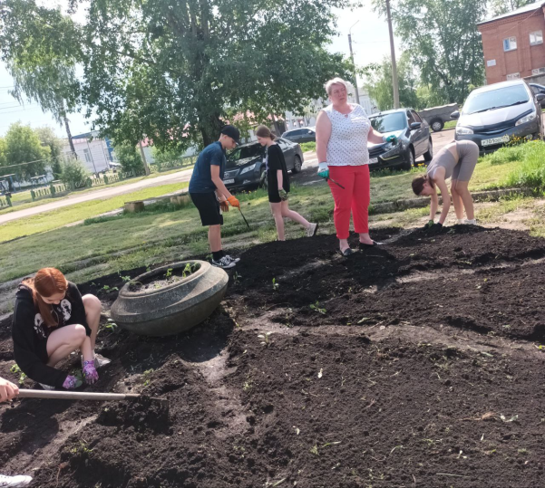
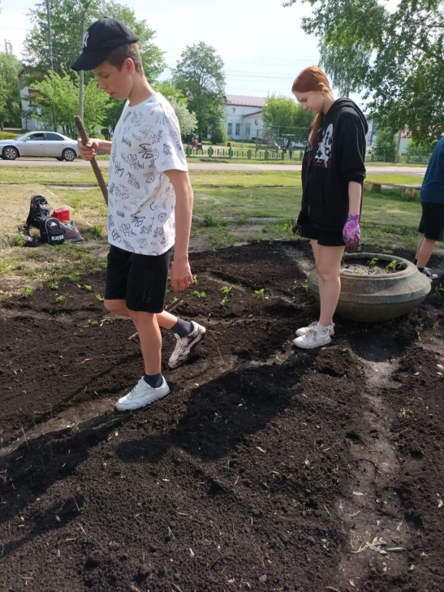
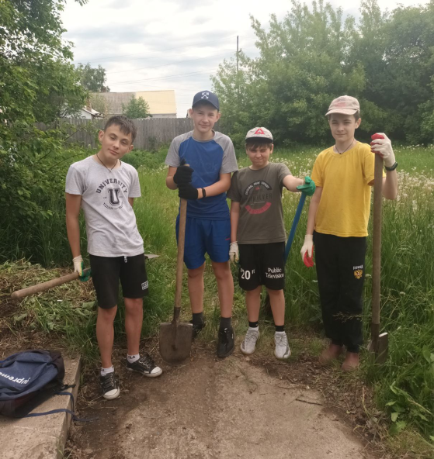
Макаренко не мыслил свою систему воспитания без участия в производительном труде.

Slide 10
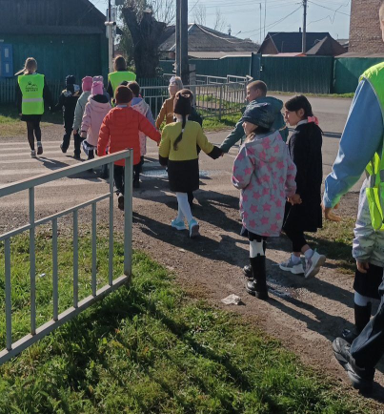
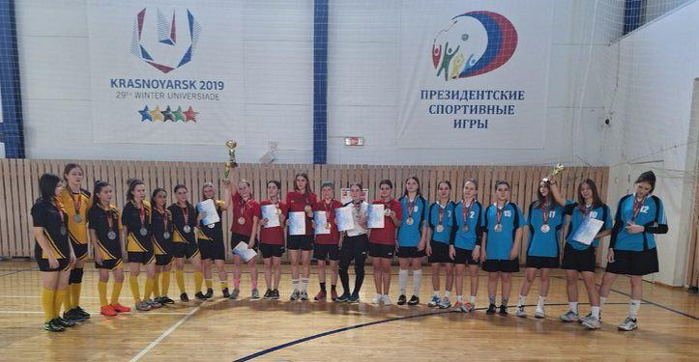
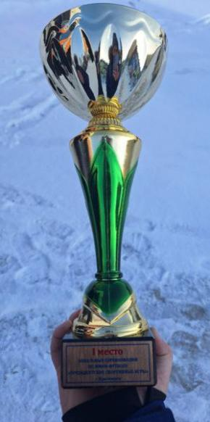
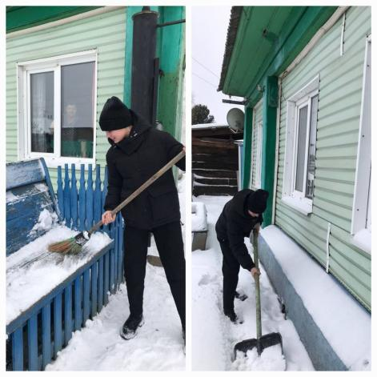
Главный лозунг колонии, созданной Макаренко, — «Не пищать!» — расшифровывается примерно так: «Ты взрослый человек, не ной, а неси ответственность за свои поступки».

Slide 11
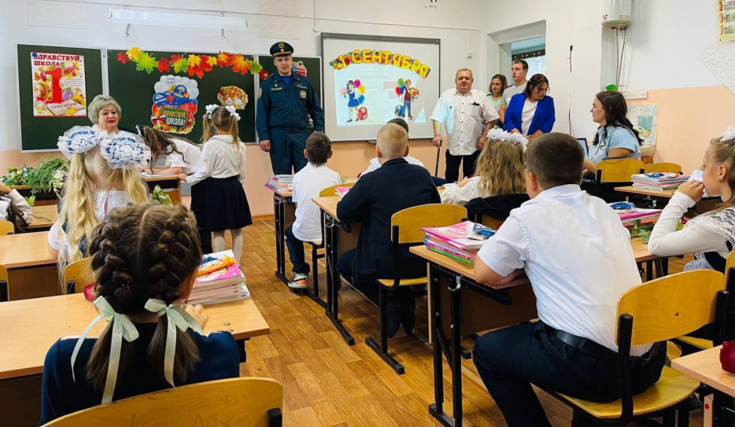
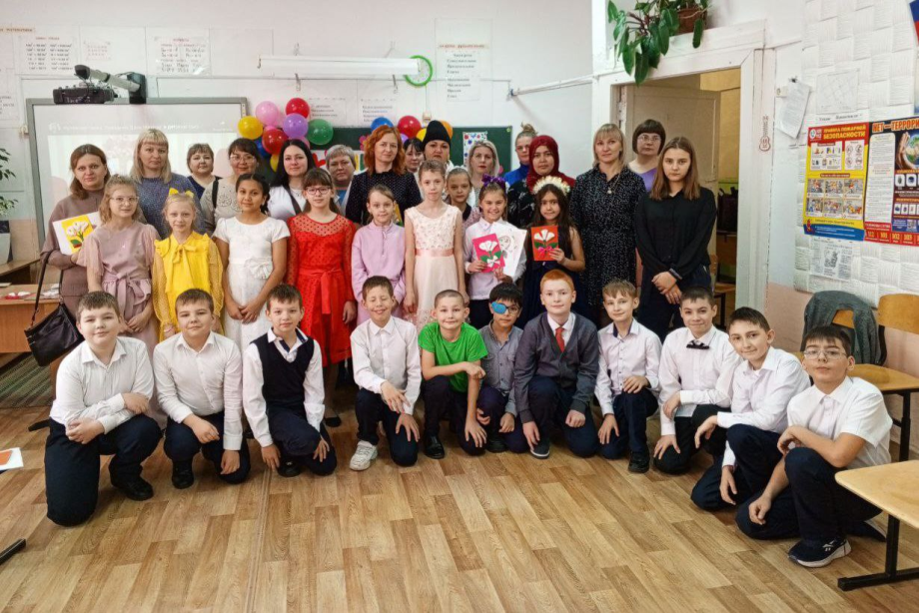
Воспитывает все: люди, вещи, явления, но прежде всего и больше всего – люди. Из них на первом месте – родители и педагоги.

Slide 12
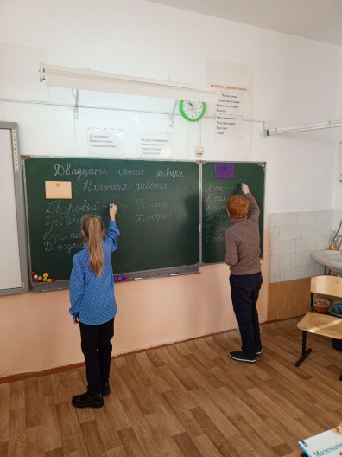
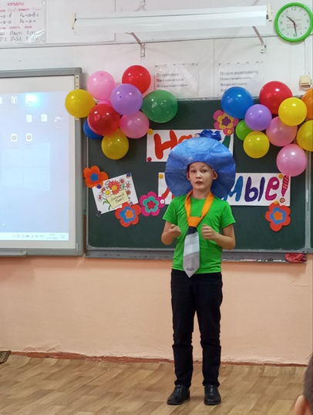
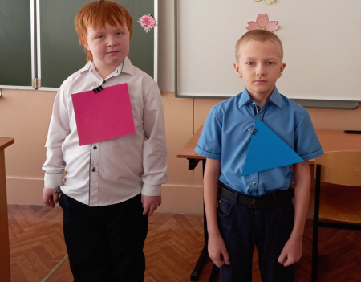
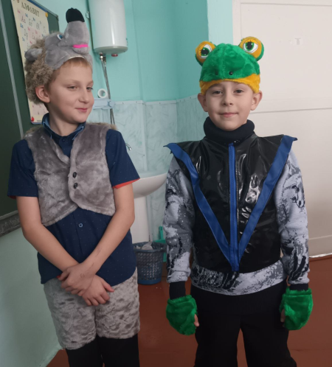
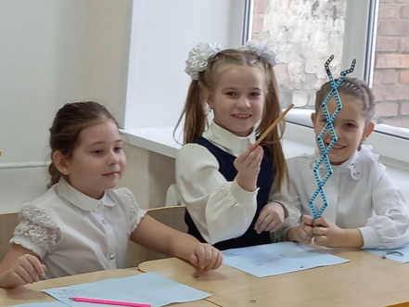
Современное образование все больше ориентируется на активное взаимодействие учителя и ученика, на создание условий для саморазвития и самореализации каждого ребенка.

Slide 13
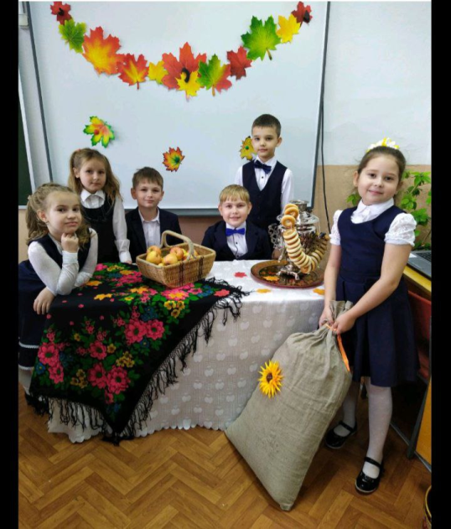
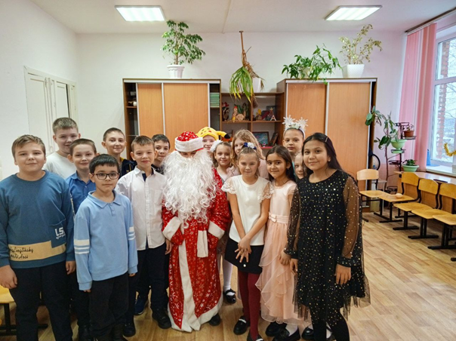
Главный рецепт педагогики А.С. Макаренко — живите с детьми одной жизнью, одним коллективом. Работайте вместе, принимайте решения вместе, ставьте цели вместе.

Slide 14
И пусть вашей настольной книгой станет «Педагогическая поэма» Антона Семёновича Макаренко. Поверьте, она читается на одном дыхании и в ней кладезь бесценных знаний!

Slide 15
Спасибо за внимание!

